Slide 1
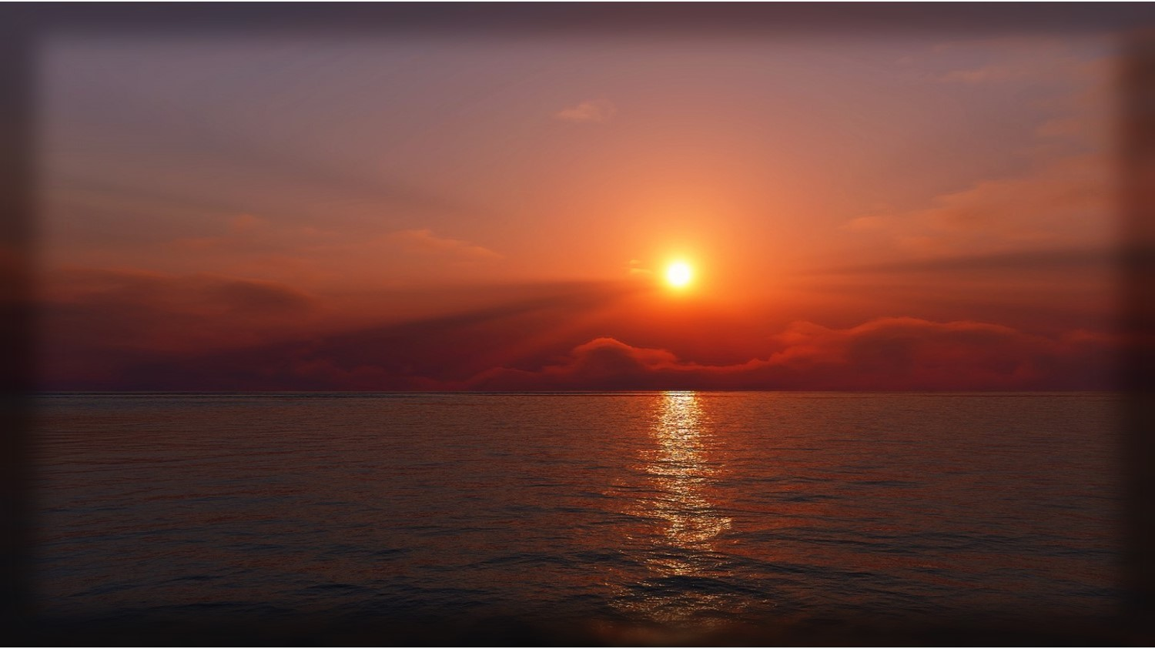

El envejecimiento activo:
parte fundamental del bienestar en la vejez

Slide 2

Es difícil pensar en ello, pero los años pasan para todos. En algún momento de nuestra vida llegaremos a esa etapa tan incomprendida por los que todavía no la hemos rozado: hablo de la vejez. Reflexionando, una pregunta salta la línea del horizonte: ¿es para todos igual? La realidad es que no. Que en esa última parte del trayecto vital cada uno de nosotros sigue siendo diferente y único. De ahí que se distinga el envejecimiento activo del pasivo.

Slide 3
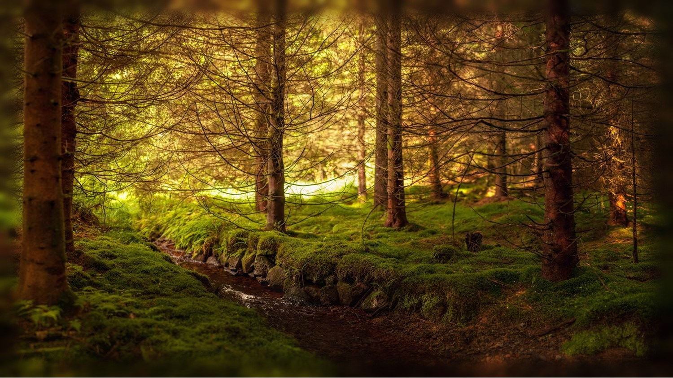
Unas diferencias que van más allá de los achaques físicos también las encontramos, por ejemplo, en las emociones que predominan. El caso es que en todas las dimensiones que condicionan el estado de una persona, influye mucho el grado de actividad que mantenga. ¡Sigue leyendo para descubrir la importancia de llevar un envejecimiento activo para nuestro bienestar!

Slide 4
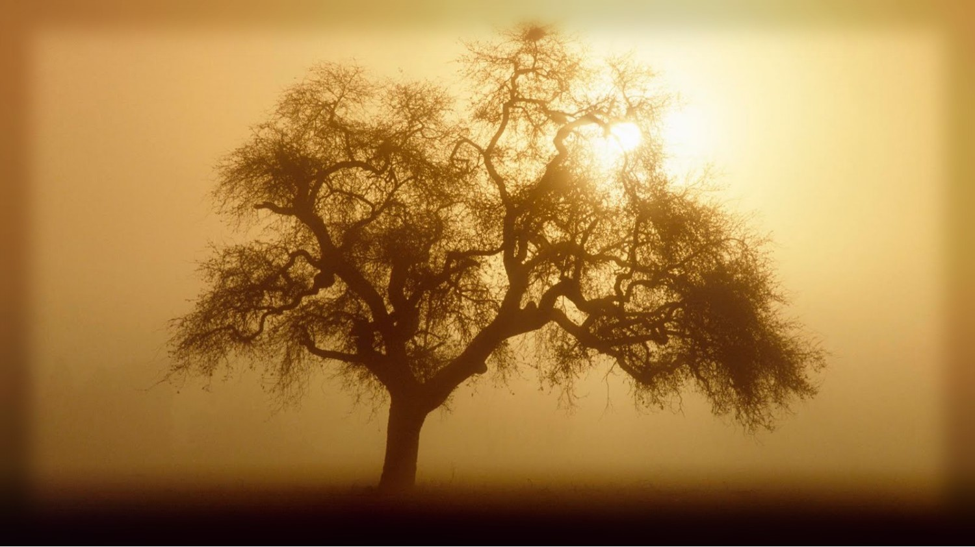
“Cuando me dicen que soy demasiado viejo para hacer una cosa, procuro hacerla enseguida”.
Pablo Picasso

Slide 5

Nuestro estado psicológico influye en nuestra longevidad y calidad de vida.
En los últimos siglos hemos mejorado de forma notable nuestra higiene y cuidado personal. Tenemos más conocimientos sobre las enfermedades y sobre cómo tratarlas. Se aboga por la seguridad en los distintos ámbitos de la vida. Todo ello tiene un resultado claro: cada vez hay más personas que viven más años.

Slide 6
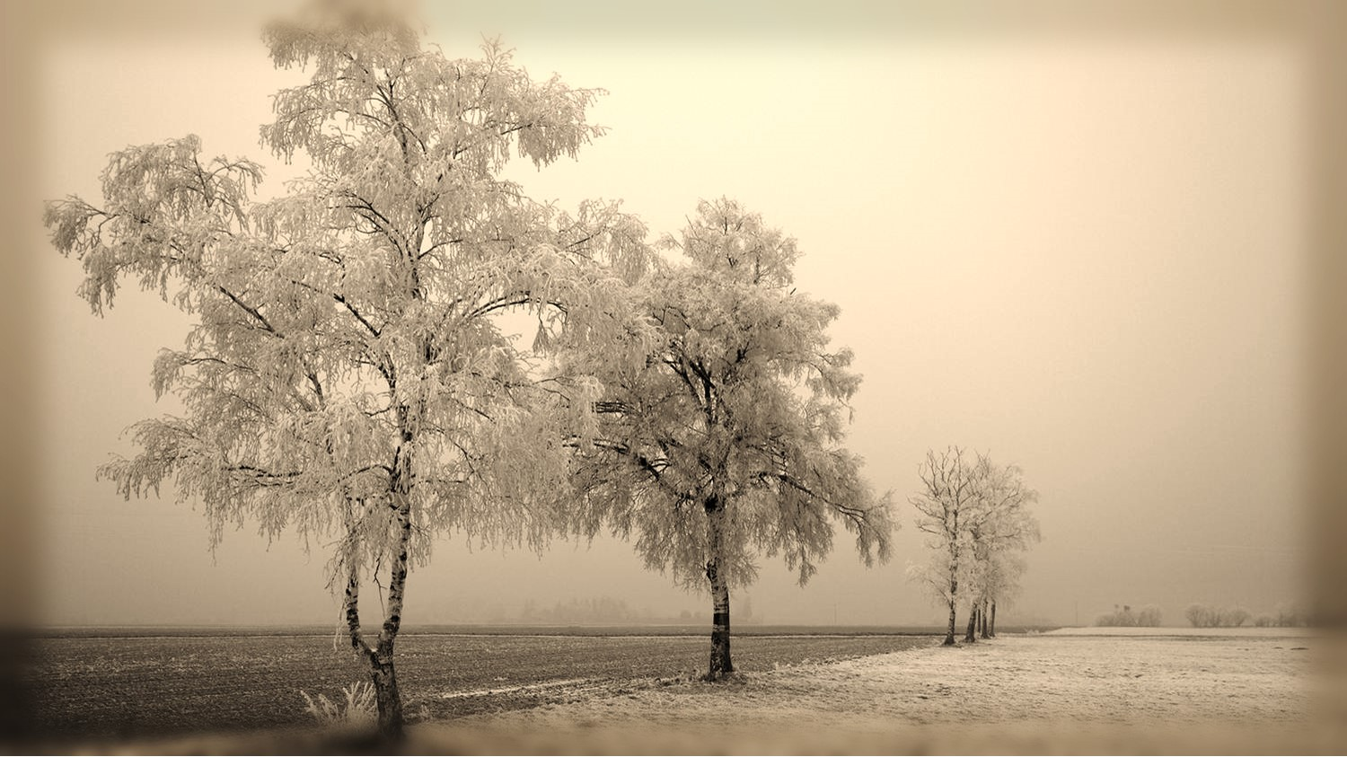
Pero no solo influye la mejoría de nuestra salud física, también lo hace la de la salud mental. Aunque de forma tradicional el estado psicológico de la persona se ha relegado a un segundo plano, colocando al plano físico por delante, esto ha empezado a cambiar. Tanto es así, que es un factor fundamental en los estudios que se llevan a cabo actualmente sobre el envejecimiento.

Slide 7

Así, por ejemplo, se ha encontrado que la capacidad cognitiva, la valoración que hacemos nosotros mismos de nuestra propia salud, el sentirnos útiles y que participemos en actividades a diario, son los mejores predictores de longevidad. ¿Qué remarca esto? La importancia del envejecimiento activo para nuestra calidad de vida.

Slide 8

¿Qué supone el envejecimiento activo?
El envejecimiento activo tiene como consecuencia e implica la participación a nivel social de las personas mayores, al igual que seguir buscando y descubriendo nuevas experiencias que potencien su aprendizaje y les resulten placenteras. También implica el desarrollo individual, la autorrealización y el bienestar a lo largo de los años. Es decir, busca el envejecimiento exitoso de las personas, de manera que los “achaques” mermen su bienestar lo menos posible.

Slide 9

Para ello, hay que tener en cuenta la edad de la persona, su salud física, su salud psicológica, su eficacia cognitiva, su competencia a nivel social, su productividad, su autocontrol personal y su satisfacción en la vida a nivel general.

Slide 10
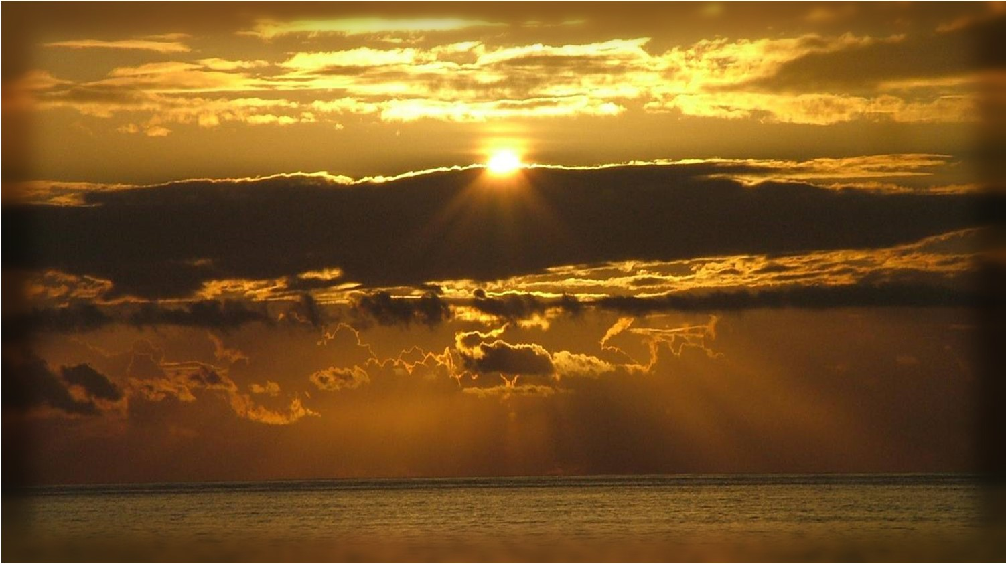
Estar bien en estos componentes se puede conseguir trabajando tres áreas básicas: evitando las enfermedades y las discapacidades, manteniendo unas altas funciones cognitivas y físicas, y fomentando el compromiso con la vida que tengamos cuando lleguemos a la vejez.

Slide 11

¿Qué favorece el envejecimiento activo?
Nuestra manera de actuar, de pensar y de sentir, influyen en nuestra salud, en nuestra participación a nivel social y nuestra seguridad en la vejez. Es decir, juegan un papel en que tengamos un envejecimiento activo. Así, nuestro estilo de vida va a condicionar mucho nuestra salud.

Slide 12

Por ejemplo, la frecuencia con la que hacemos tareas mentales es un factor protector de la salud mental. Por lo tanto, es recomendable realizar actividades como crucigramas, sudokus o jugar al ajedrez para evitar el deterioro cognitivo asociado a las demencias. Pero, aparte de ejercitar la memoria, la atención o la concentración, hay más cosas a tener en cuenta.

Slide 13
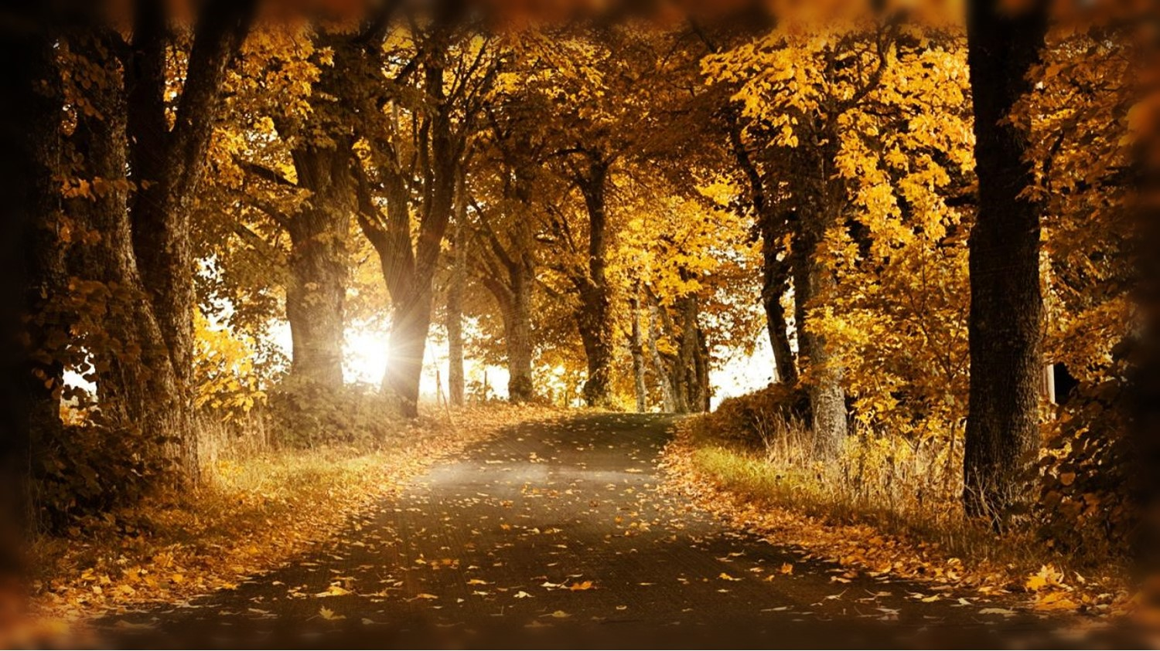
También es relevante en el envejecimiento activo, que la persona se sienta competente en su día a día dentro de lo posible. Verse capaz de seguir controlando su propia vida o sus condiciones de salud, va a ayudar a la persona a fomentar su autoestima y su bienestar.

Slide 14

Por último, se ha encontrado que poder recobrarse o no de una enfermedad, se ve influido por cómo la persona afronta las situaciones de estrés generadas. En este sentido, evitarlas no nos va ayudar en nada, mientras que si tratamos de hacerles frente de manera activa, tendremos más papeletas de sobrevivir… ¡Fomenta el envejecimiento activo!

Slide 15
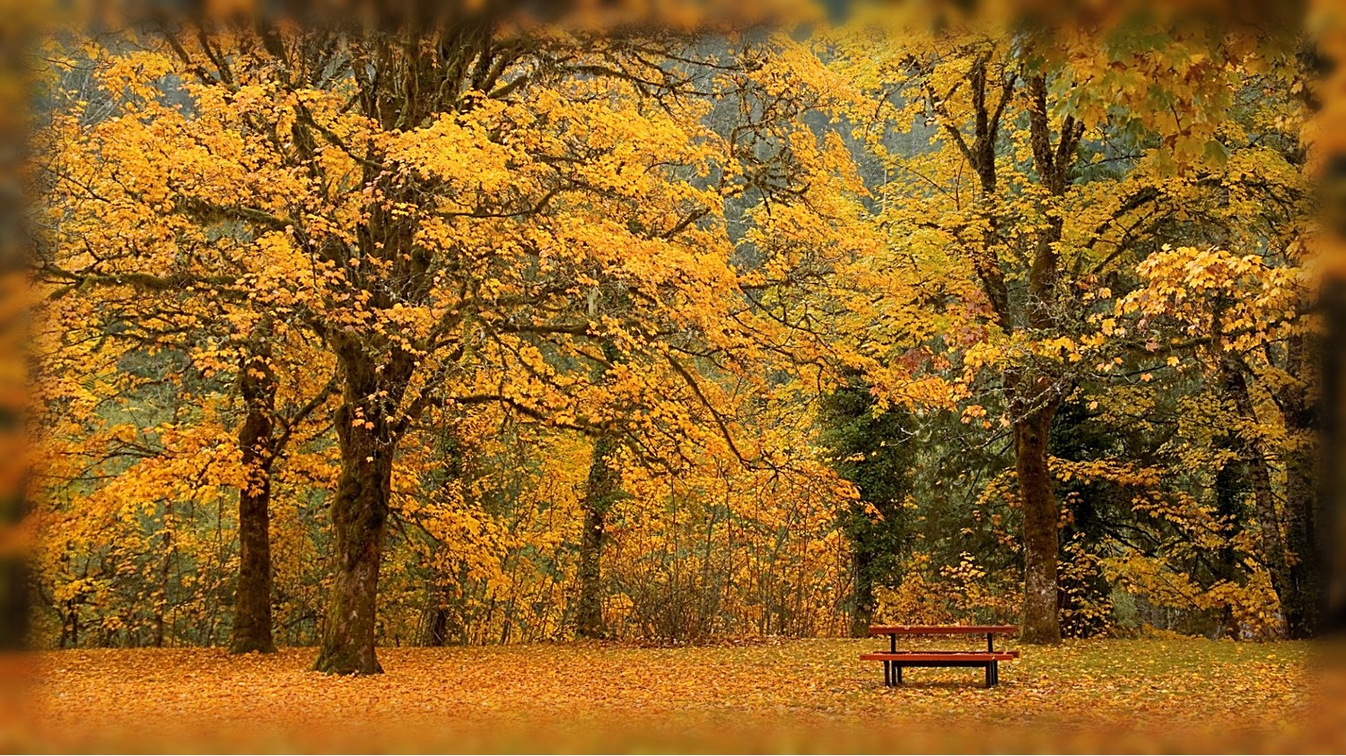
“Una bella ancianidad es, ordinariamente, la recompensa de una bella vida”.
Pitágoras

Slide 16
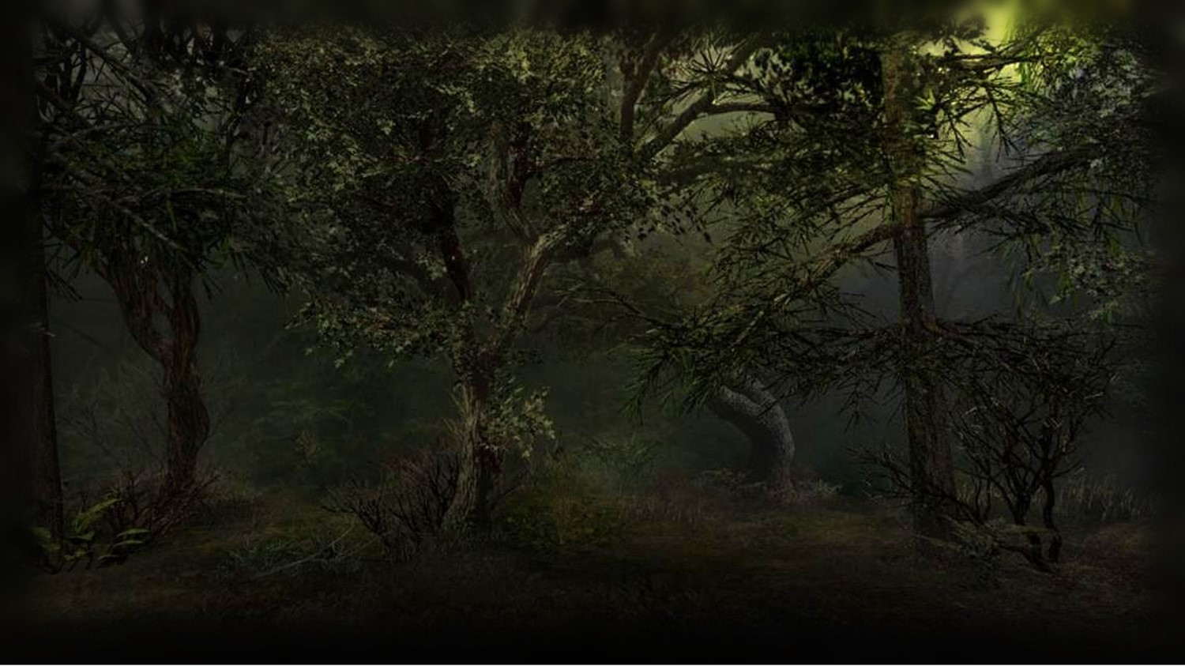
Texto:
Laura Reguera
Música:
Mohamed Rouane - Hereux dans la tristesse (My way)
Realización general:
Rodrigo Valencia Cardona
Medellín-Colombia

Slide 17







¿Te ha gustado?
Puedes ver más entrando
Aquí
Además puedes recibir powerpoints en tu correo electrónico suscribiéndote aquí:

